Slide 1
СП детский сад «Светлячок» ГБОУ СОШ №1
им. И. М. Кузнецова с. Большая Черниговка
Автор проекта: Чуканова Вика, Жлуктов Вова
Научный руководитель: Соколова Н.В.
Архипова Т. А.

Slide 2
Цель:
Развитие творческих познавательно - исследовательских навыков.
Задачи:
Узнать, что такое радуга.
Выяснить, при каких условиях, и как возникает радуга.
Запомнить цвета радуги и ее последовательность.
Провести опыты в домашних условиях.
Заинтересовать детей в группе к данному исследованию.
Сформулировать выводы, научиться анализировать.
Любить природу, видеть красоту окружающего мира.

Slide 3
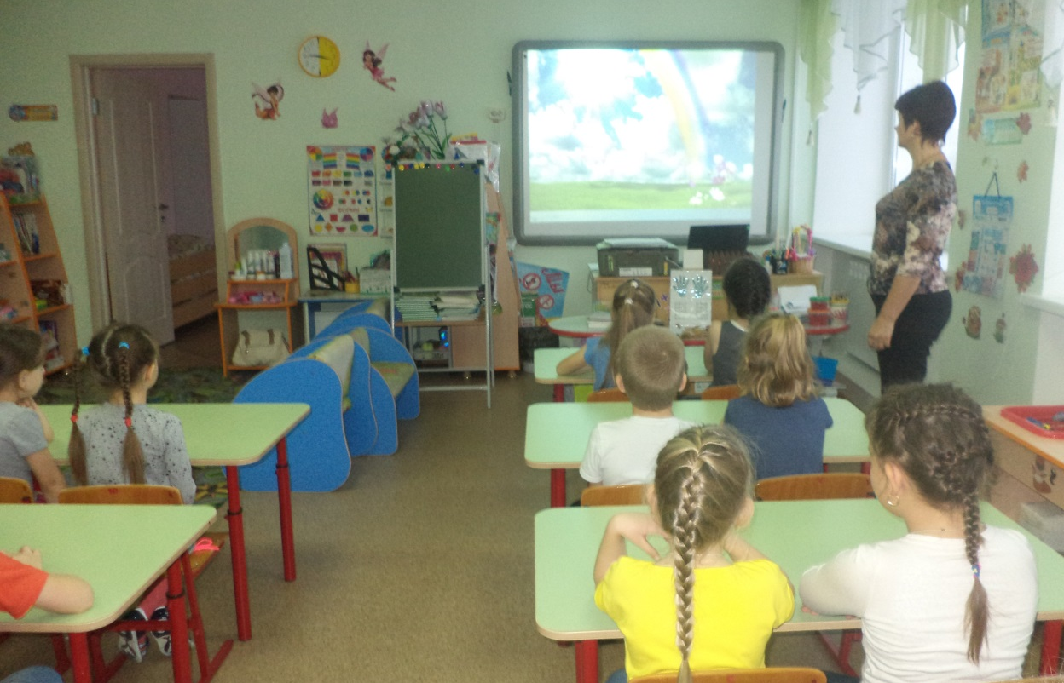
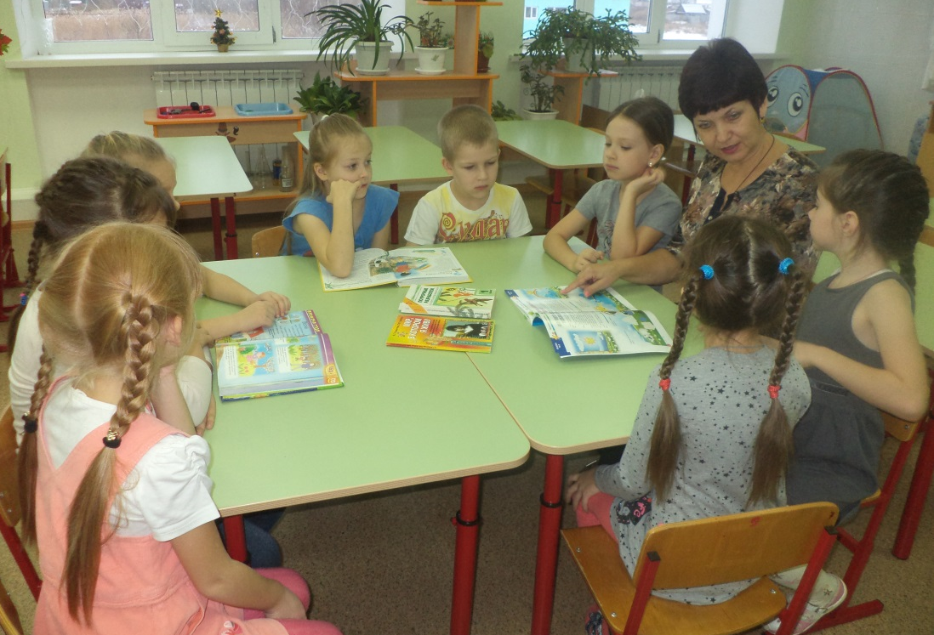
Каждый
Охотник Желает Знать Где Сидит Фазан

Slide 4
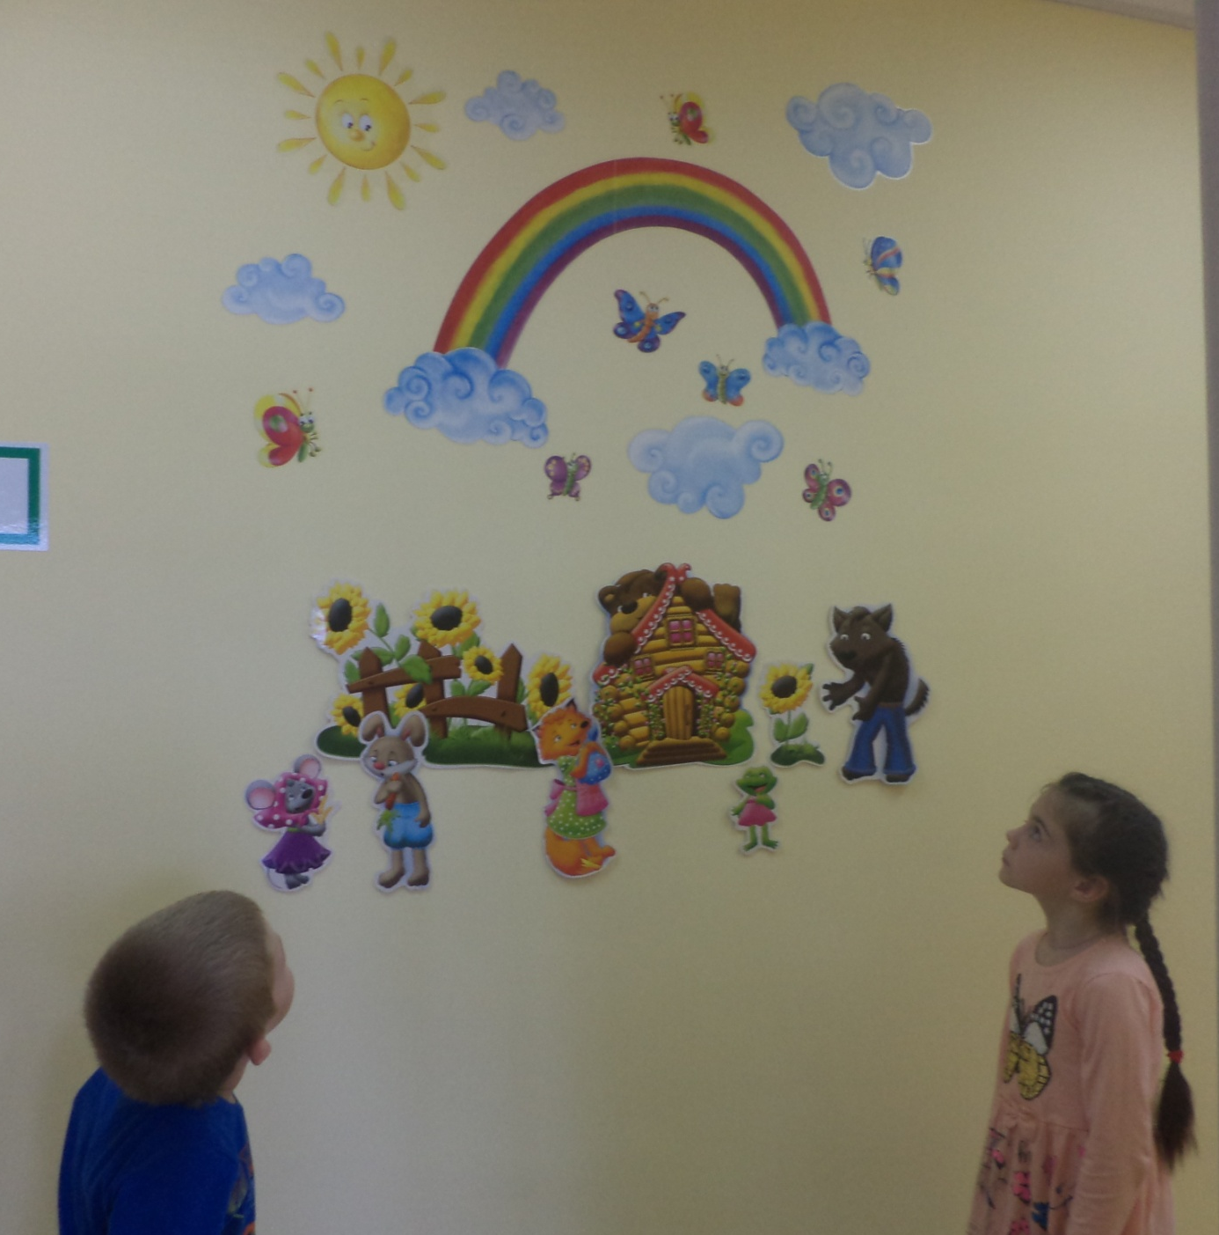

Slide 5
ПРАКТИЧЕСКАЯ ЧАСТЬ

Slide 6
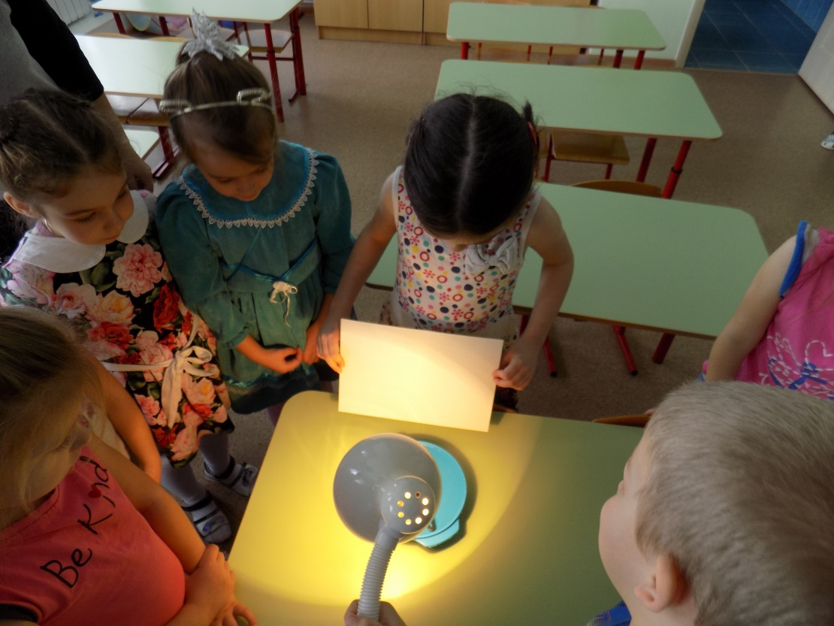
ОПЫТ №1 «Создаем радугу»

Slide 7
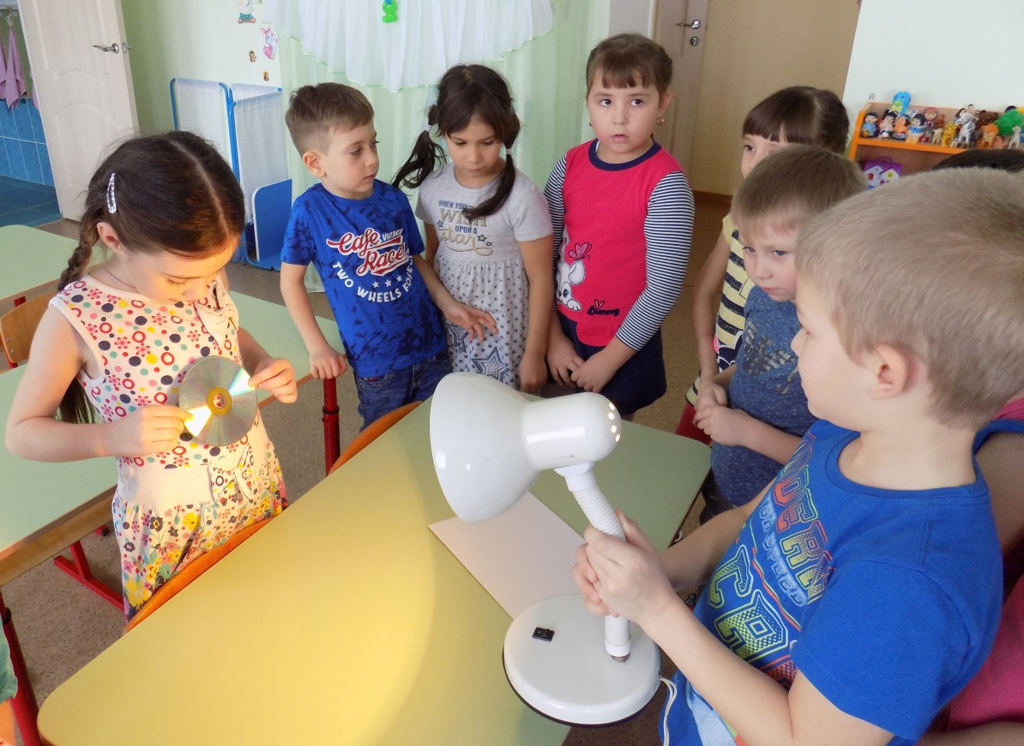
ОПЫТ №2 «Радуга на диске»

Slide 8
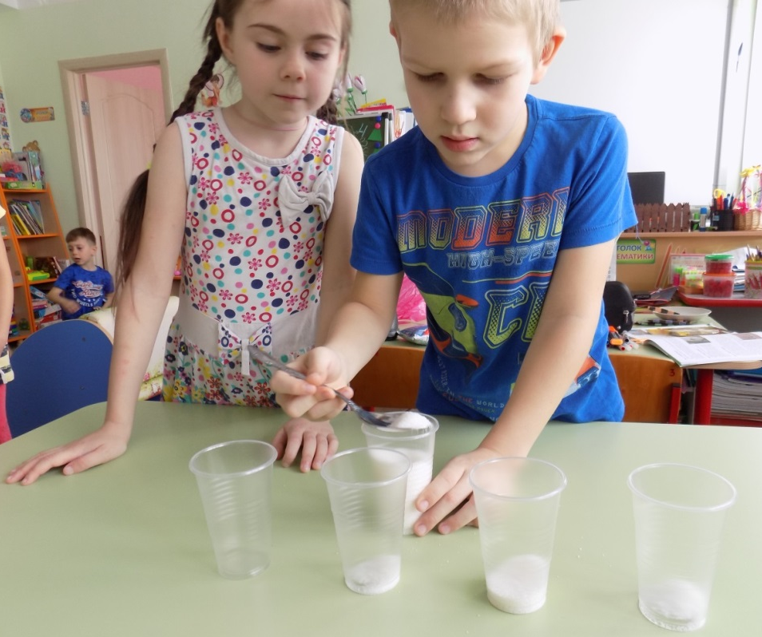
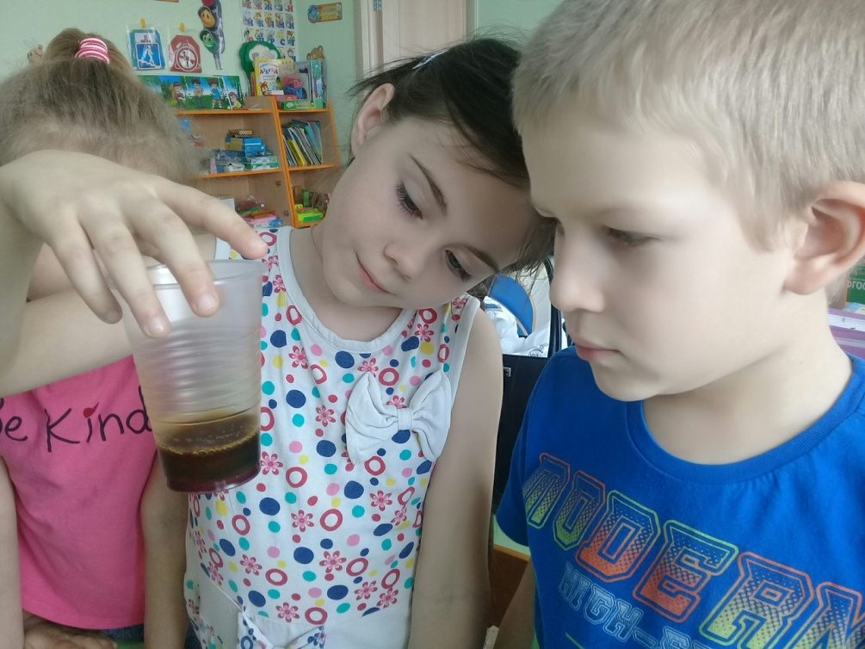
ОПЫТ №3 «Радуга в стакане»

Slide 9
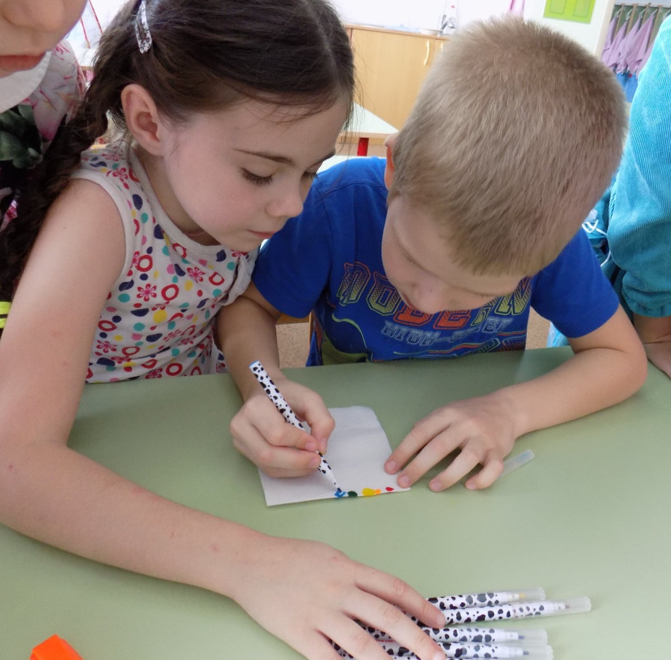
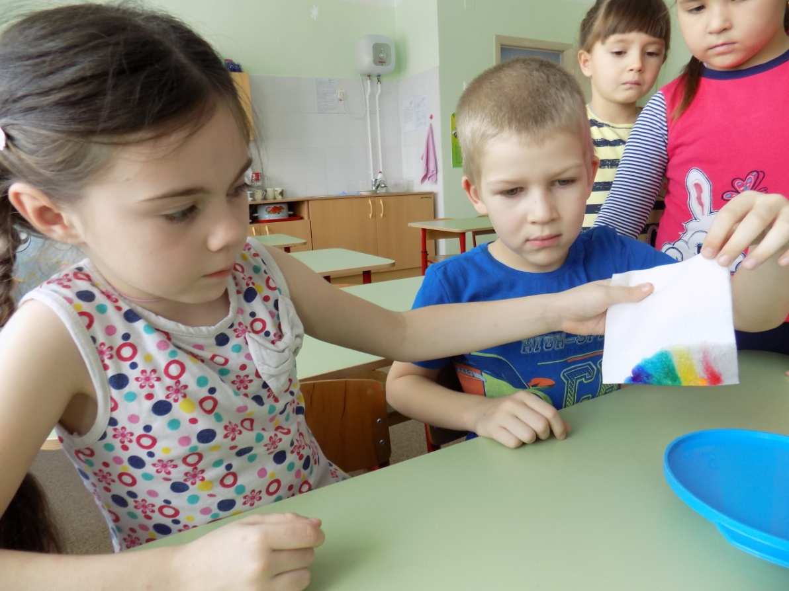
ОПЫТ №4 «Радуга на салфетке»

Slide 10
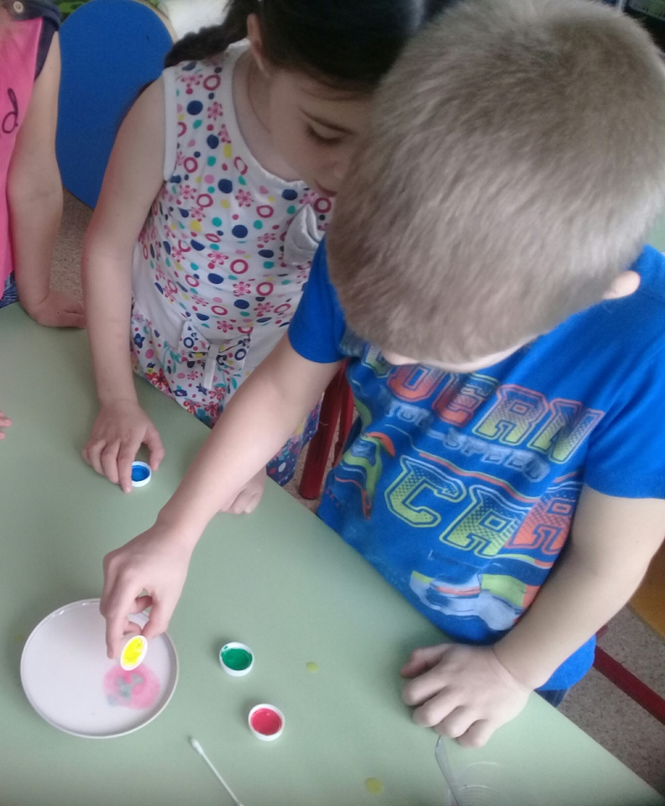
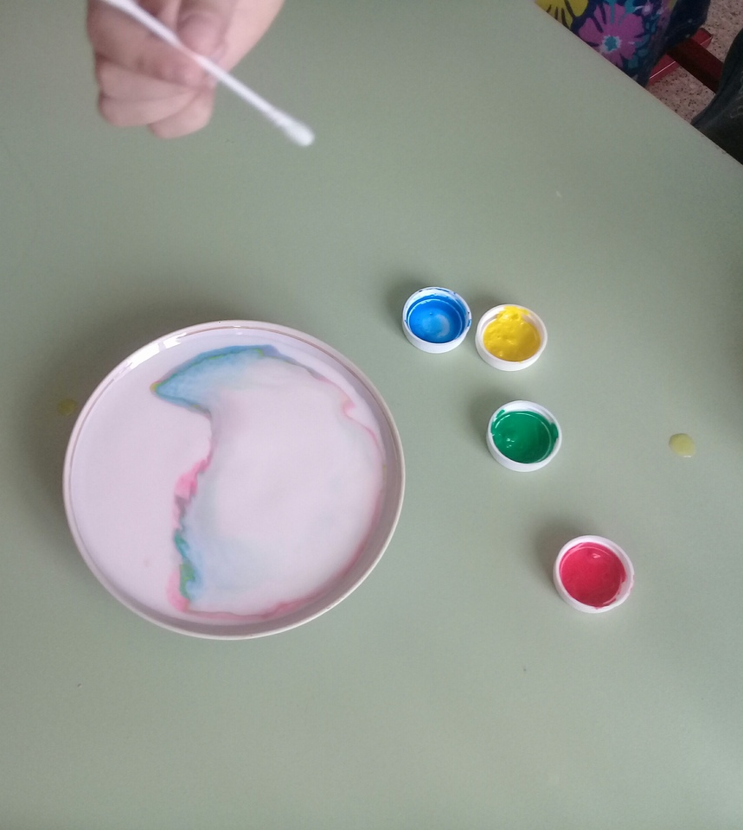
ОПЫТ №5 «Радуга в молоке»

Slide 11
Результаты исследования:
Посмотрев познавательный фильм, используя интернет ресурсы ,мы выяснили: что радуга появляется после дождя в форме дуги и имеет семь цветов (красный, оранжевый, желтый, зеленый, голубой, синий, фиолетовый).
Радуга – одно из самых красивых природных явлений.
Радугу можно наблюдать только перед дождем или после него. И только в том случае, если одновременно с дождем сквозь тучи пробивается солнце.
В результате проведения опытов, мы научились получать радугу в домашних условиях, используя искусственный источник света.

Slide 12
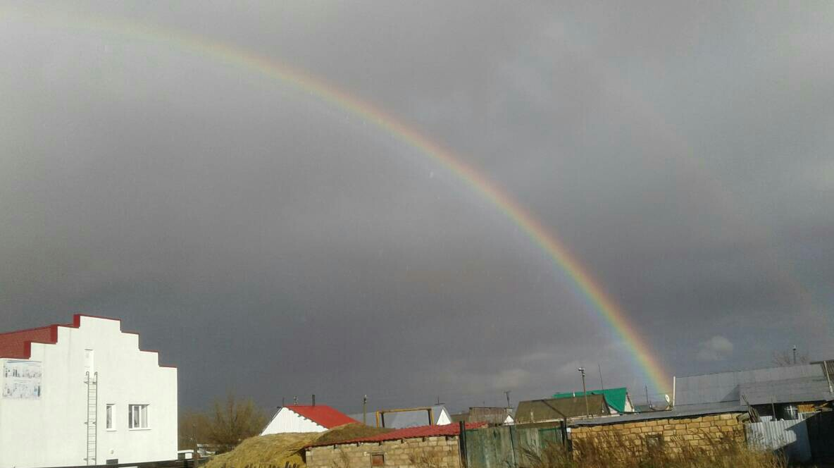
СПАСИБО ЗА ВНИМАНИЕ!

